Slide 1
History of the ХХ Century Mongolia
1921 REVOLUTION: 2.ESTABLISHMENT OF PARTY OF NOBLEMEN
LECTURE 6
LECTURER: PROF. OTGONJARGAL SODNOMDARJAA
NATIONAL UNIVERSITY OF MONGOLIA

Slide 2
ХХ зууны Монголын Түүх
1921ОНЫ ХУВЬСГАЛ: НОЁДЫН НАМ БАЙГУУЛАГДСАН НЬ
ЛЕКЦ 6
ПРОФ.ОТГОНЖАРГАЛ СОДНОМДАРЖАА
МОНГОЛ УЛСЫН ИХ СУРГУУЛЬ

Slide 3
Лекцийн агуулга
Түүхийн хүрдийг эргүүлэгч оюун ухаант хүмүүсийн дотоод ахуйн эрх чөлөөг мэдэж авна
Мөн экзист буюу оршихуйгаа нээсэн хүмүүсийн тухай ойлголт авна

Slide 4
Социализмын гэгдэх жилүүдэд Ноёдын намын судалгаа бүрэн орхигдсон байсан юм. 1990 оны Ардчилсан хувьсгалын дараа үнэн түүхээ судлах, бичих эрх нээгдсэнээр энэ намын түүхийн асуудал улам тодорсоор байгаа билээ.

Slide 5
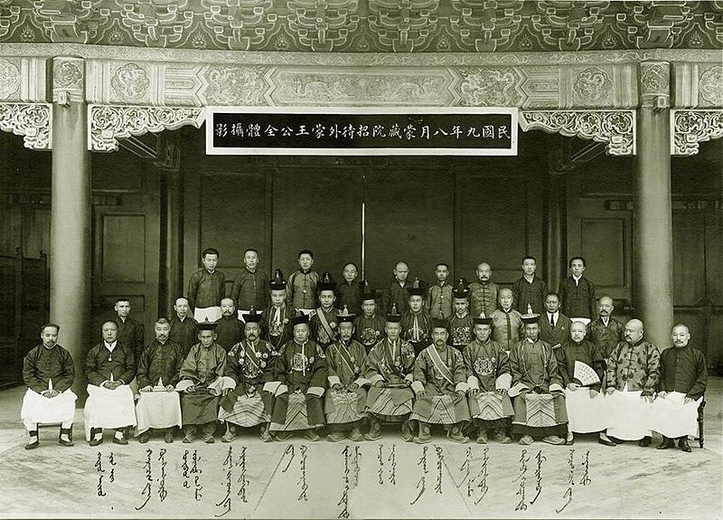
Ноёдын бүлгэмийн гишүүд
Дилов хутагт Жамсранжав, Дайчин жонон ван Цогбадрах, Хатанбаатар ван Магсаржав, Манлай ван Дамдинсүрэн, Эрдэнэ шанздаб Дашжав, Да лам Пунцагдорж, бэйл лам Лувсанбалдан, цахар бэйл Магсаржав, бэйс Магсаржав хурц, бэйс Лувсанжанцан, гүн Жамьян, гүн Жигмиддорж зэрэг хүмүүс нэгджээ.
https://www.bolor.info/images/imege_for_articles

Slide 6
Ноёдын бүлгэм, нам болон бэхжиж эхний шатанд Монголын тусгаар тогтнолын асуудлаар Хятад улстай гэрээ хэлэлцээр хийж өгөхийг хүсэж хэд хэдэн улс руу тухайлбал, Америк Японд хандаж элч илгээсэн хэдий ч бүтэлгүй болсон юм.

Slide 7
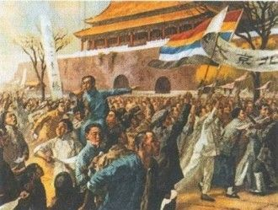
Бээжинд хаант засгийг сэргээх оролдлогын эсрэг Бүгд найрамдах засаглалыг тогтоох гэсэн цэргийн хүчин ялалт байгуулж засаг төр нь бужигнахын хэрээр Монголд байсан гамин цэргүүдийн нөхцөл байдал ч ихээхэн хүнд болж монголын талаас үймээн самуун үүсгэхэд нэмэлт цэрэг илгээх боломжгүй болсон байна.
https://chrontime.com/

Slide 8
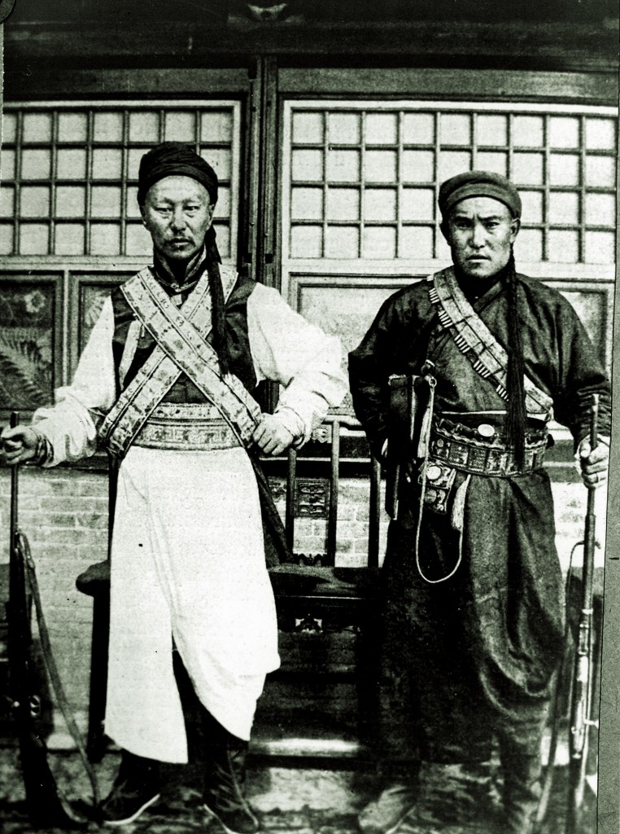
Монголын язгууртнууд энэ байдлыг ашиглан тусгаар тогтнолоо өөрсдийн хүчээр авах арга сэдэв. Тайж Тогтох, тайж Баяр, гүн Найданжав нарт нууц мэдээ илгээж тэдний харьяат цэргийн сургууль бүхий эрчүүдийг нууцаар татан авчирч Хүрээний ойролцоо байршуулах, мөн Богд хааны дэргэд хадгалсан буу зэвсэг үлэмжхэн байгааг Монгол эрчүүдэд тараан өгөх зэрэг аргыг сэджээ.
mongoltoli.mn

Slide 9
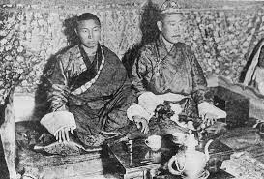
Жалханз хутагт Дамдинбазар, Дилав хутагт Жамсранжав, Дүйнхорын да лам Пунцагдорж, гүн Гомбоидшин нар зэрэг томоохон хутагт хувилгаадууд энэхүү үйл ажилгааг дэмжин хүлээж авав. Засагт хан, Сайн ноён хан аймгаас цэрэг татан бэлэн болгожээ.
facebook.com

Slide 10
Богд хаанд айлтгаж лүндэн буулгуулснаар тусгаар тогтнолоо эргүүлэн авах зэвсэгт тэмцлээ эхлүүлэх боломж нээгджээ. 1920 оны 7-р сарын үед ноёдын намаас Хүрээнд байгаа Хятадын цэргийг тандан мэдэх зорилгоор сор залах их гүрмийг олон лам нараар бүтээлгэж зүүн зүг залуулахдаа үхэр бууг цаасан сумаар цэнэглэн их бууны дуу мэт маш сүртэй дуу гарган бууджээ.

Slide 11
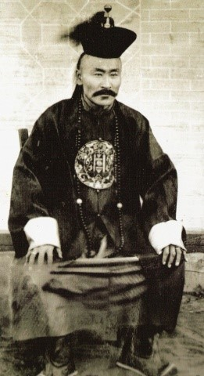
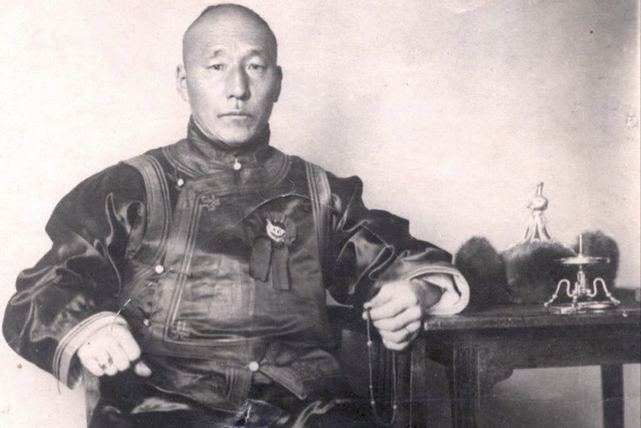
Хятадын цэргүүд Монголын хувьсгал дэгдэв хэмээн ихэд сандарсан боловч Хятад яамнаас даруй арга хэмжээ авсанаар тэд эргэн зохион байгуулалтанд оржээ. Тэр шөнөдөө Манлай ван Дамдинсүрэнг, маргааш өглөө нь Хатанбаатар Магсаржавыг баривчилсан байна.
mn.wikipedia.org
https://www.tolgoilogch.mn/

Slide 12
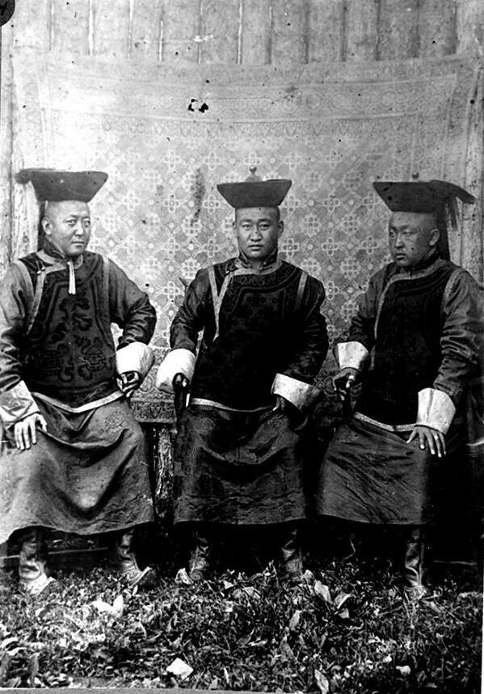
Сүжигт ван Доржпаламын хөвгүүн Пунцагцэрэнжалбуу нар Хятад яамнаа очин ноёдын намын гишүүдийн нууц ажиллагааны талаархи мэдээллийг өгчээ. Энэхүү урвалт нь ноёдын намд том цохилт болж ихэнхи гишүүдийг баривчилжээ.
https://www.tolgoilogch.mn/

Slide 13
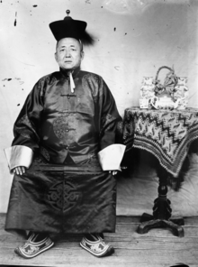
Богд хаан ноёдын бүлгэмийг аврахын тулд Эрдэнэ жонон ван Ширнэндамдин нарыг Хятад яамны эрх баригчид руу илгээж гишүүдийг суллахыг хүсчээ. Мөн Хятадын ерөнхийлөгчид цахилгаан мэдээ явуулж ноёдуудаа суллах аргыг эрэлхийлсэн боловч тоймтой хариу ирсэнгүй. Ноёдын намынхан ийм нөхцөлд дараагийнхаа улс төрийн алхамд шилжин оров.
https://mn.wikipedia.org/

Slide 14
Reference
Монгол улсын шинэ түүх, Магсаржав Н, Монсудар, 2010
Монголын товч түүх, Дэндэв Л, Монсудар, 2012

Slide 15
АНХААРАЛ ТАВЬСАНД БАЯРЛАЛАА

